Slide 1
ЯКлас – допоміжний інструмент у навчальній діяльності при формуванні предметних компетентностей учнів
Бобро Т.М., учитель фізики
Канівської загальноосвітньої школи І-ІІІ ступенів № 4
Канівської міської ради
Черкаської області

Slide 2
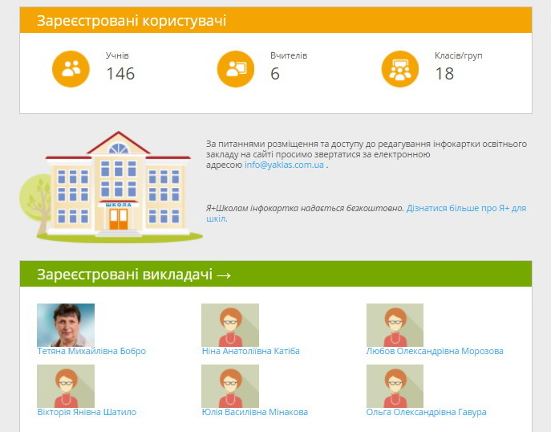
14 червня 2017 року

Slide 3
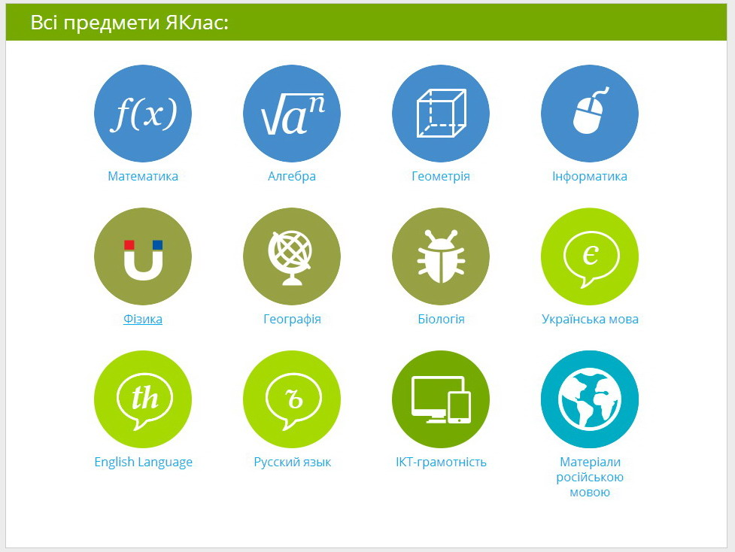

Slide 4
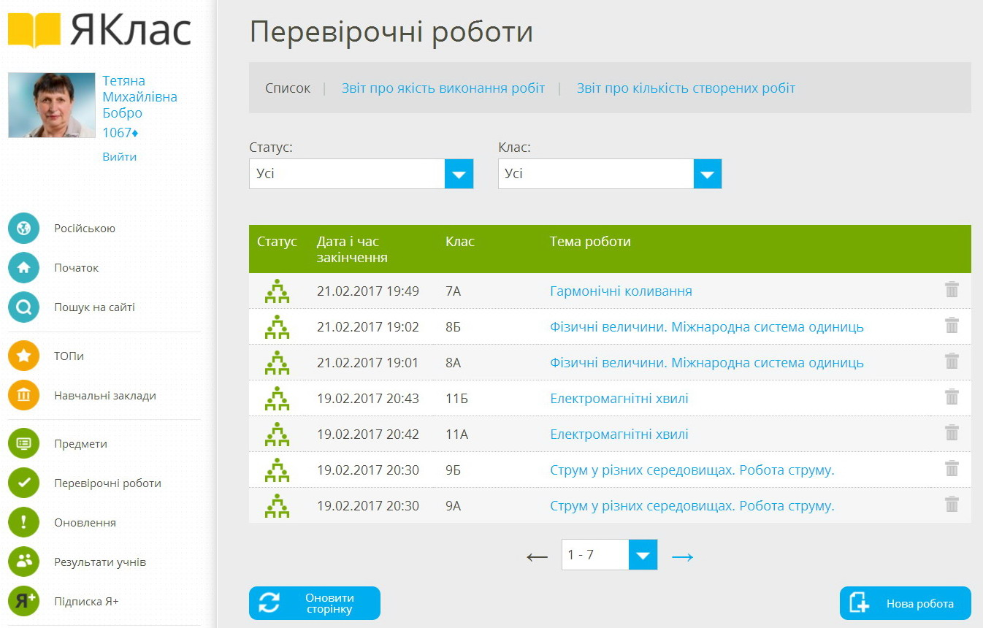
Створення перевірочних робіт

Slide 5
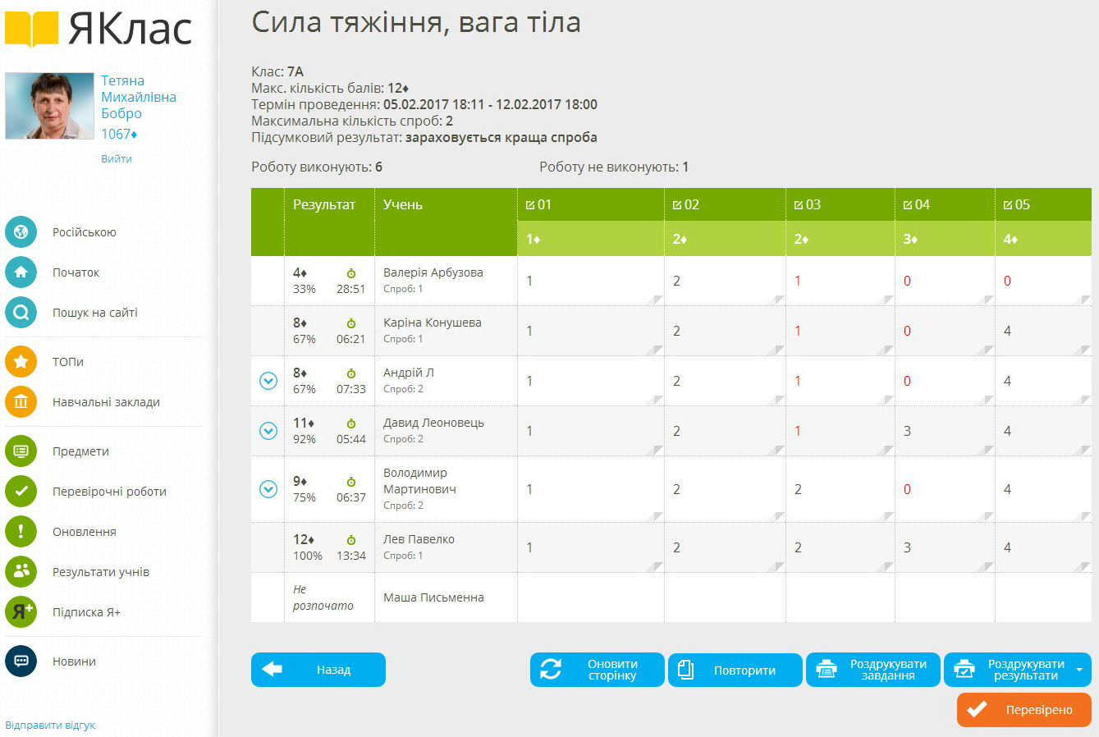
Виконання перевірочних робіт

Slide 6
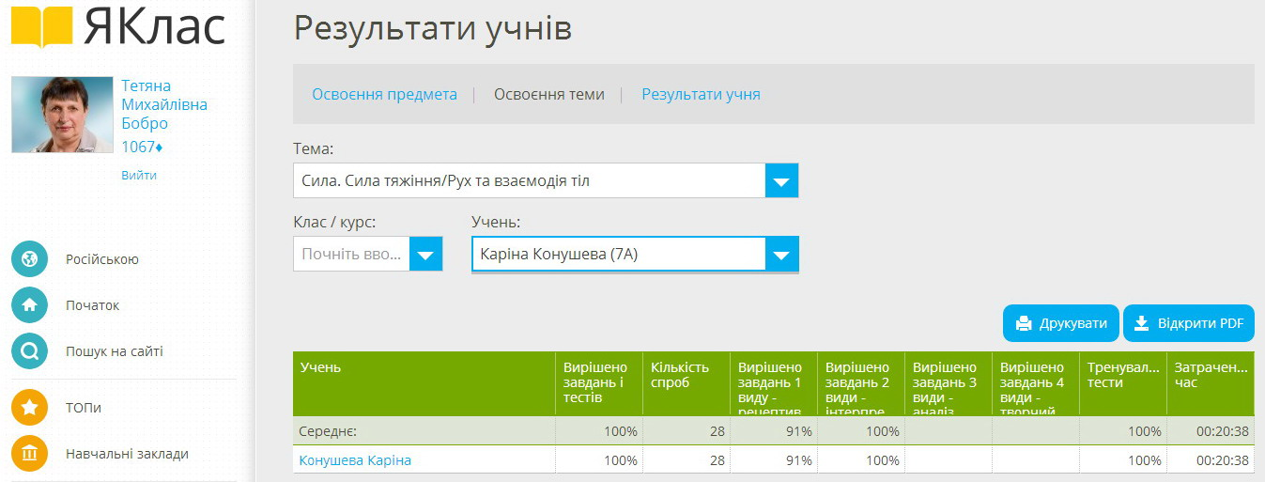
Результати роботи учнів за темами

Slide 7
Результати роботи учнів за темами

Slide 8
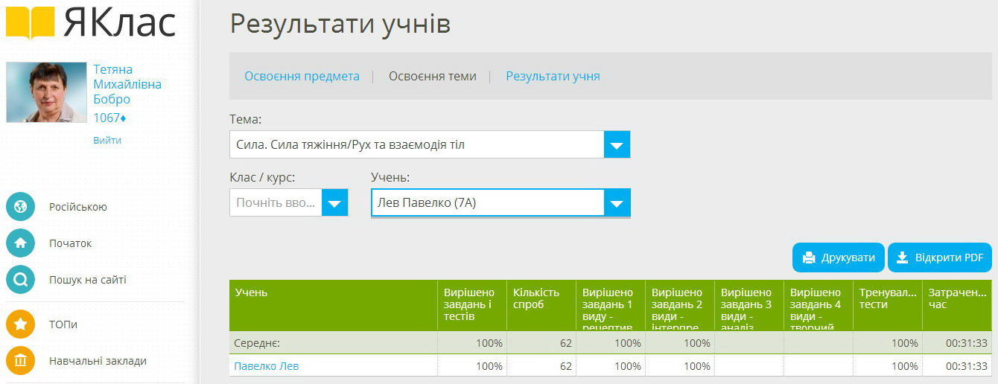
Результати роботи учнів за темами

Slide 9
Тренувальні вправи на ЯКласі

Slide 10
Тренувальні вправи на ЯКласі

Slide 11
Тренувальні вправи на ЯКласі

Slide 12
Топ шкіл станом на 18 лютого 2017 року

Slide 13
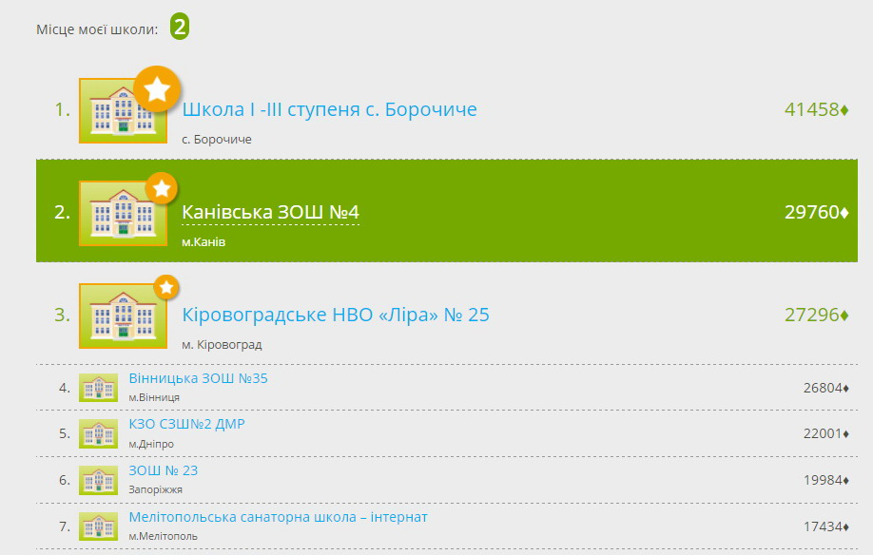
Топ шкіл станом на 14 червня 2017 року

Slide 14
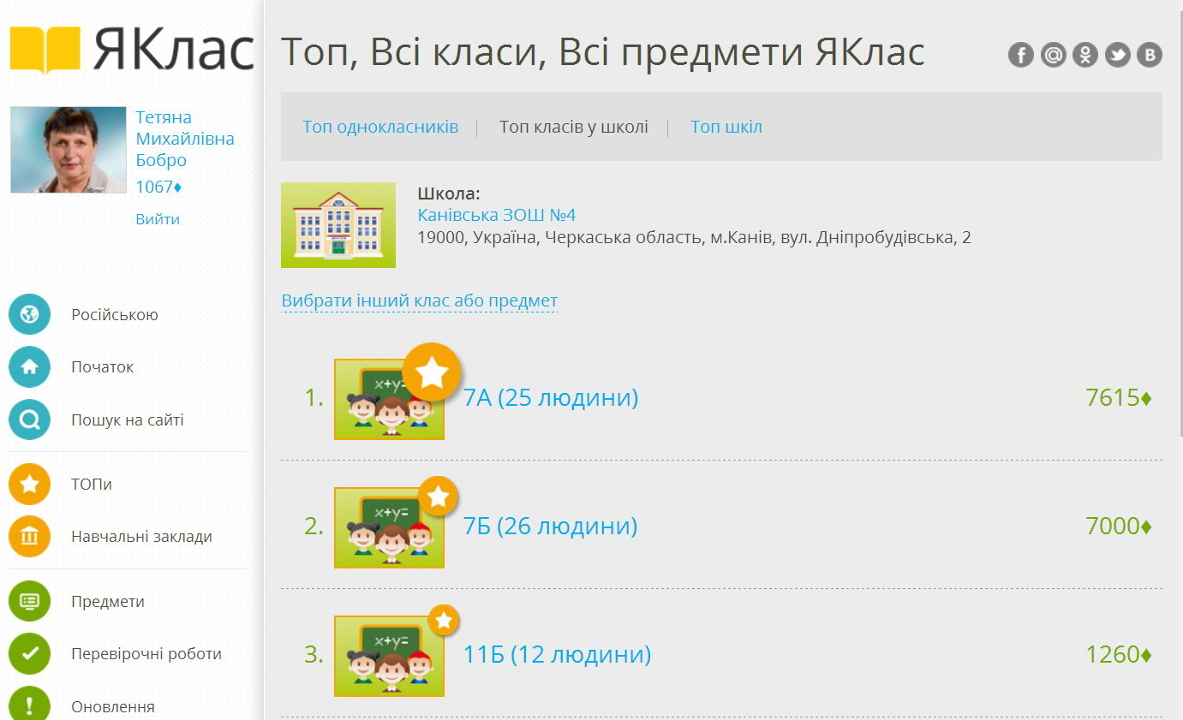
Найактивніші класи станом на 18 лютого 2017 р.

Slide 15
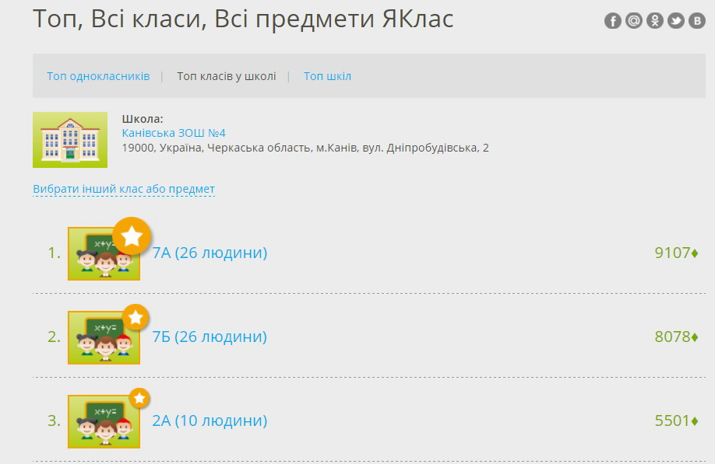
Найактивніші класи станом на 14 червня 2017 р.

Slide 16
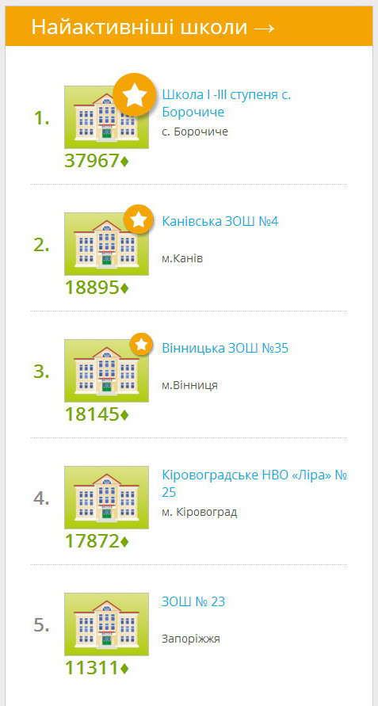
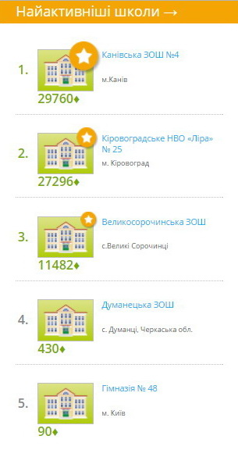
Наша школа у п’ятірці найактивніших шкіл України
18 лютого 2017 року
14 червня 2017 року

Slide 18
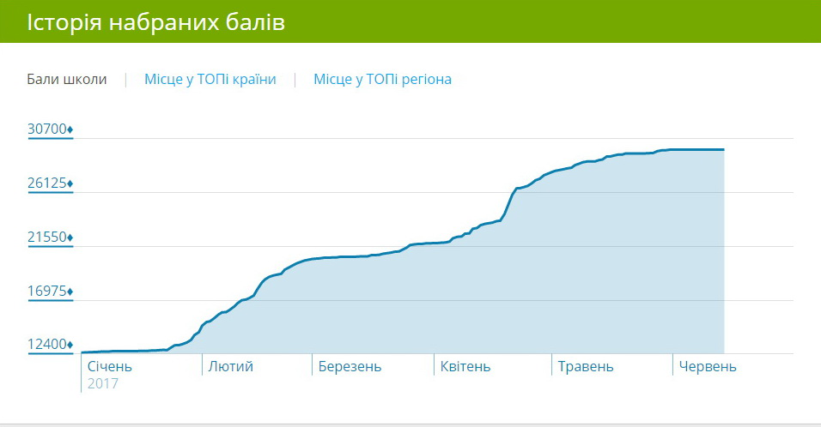

Slide 19
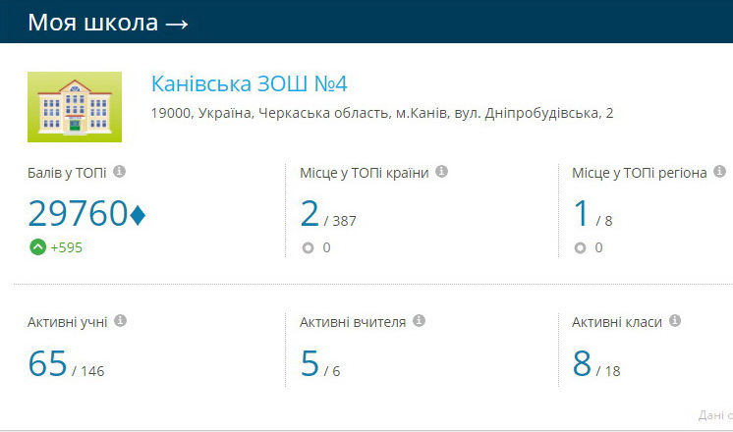
14 червня 2017 року

Slide 20
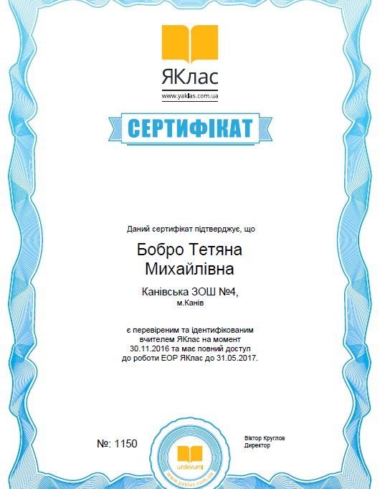

Slide 21
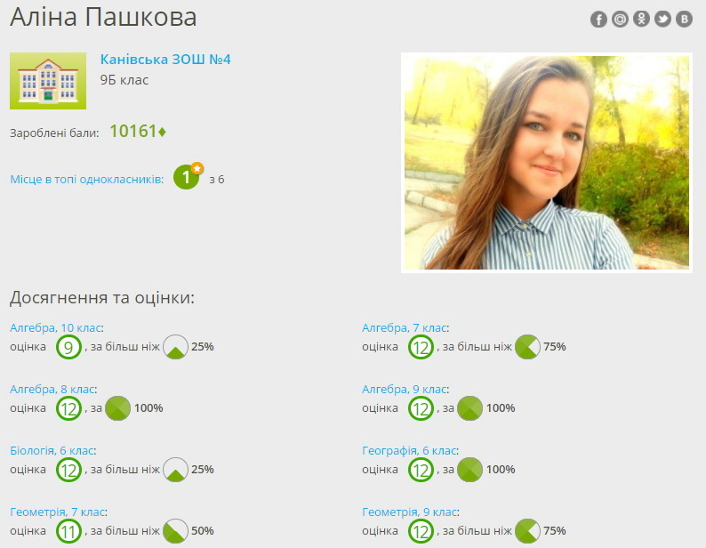
Лідери серед учнів школи

Slide 22
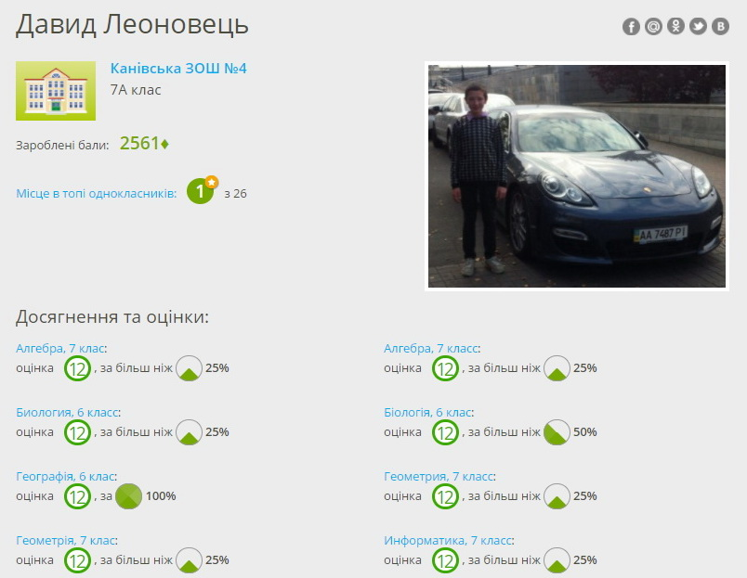
Лідери серед учнів школи

Slide 23
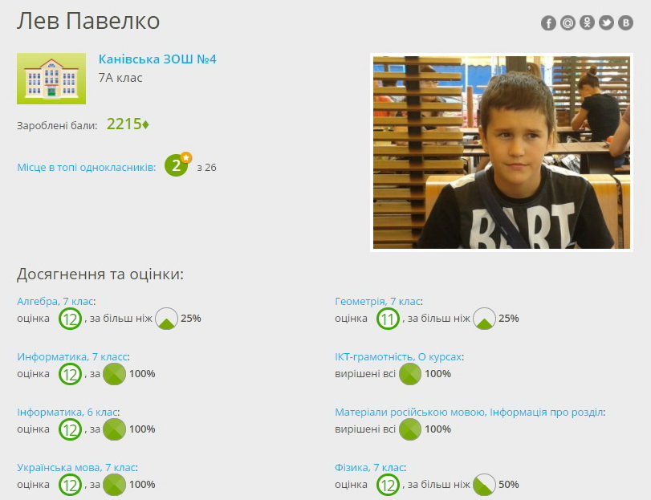
Лідери серед учнів школи

Slide 24
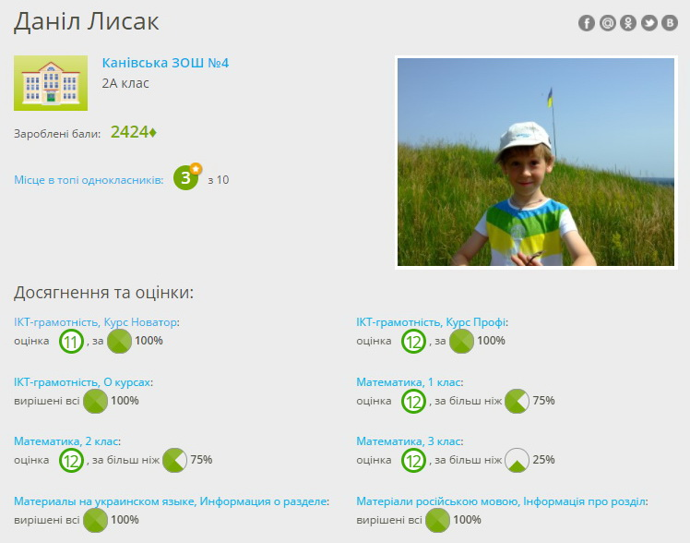
Лідери серед учнів школи

Slide 25
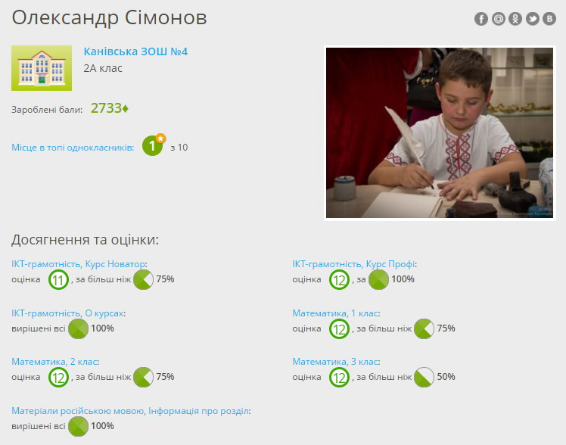
Лідери серед учнів школи

Slide 26
Список використаних джерел:
Електронний ресурс www.yaklas.com.ua

